Slide 1

UNIVERSIDAD NACIONAL DEL CALLAO
FACULTAD DE INGENIERÍA MECÁNICA Y DE ENERGÍA
SEMANA 15: ENTROPIA
Procesos Reversible e Irreversibles
Entropía y Segunda Ley
Entropía y probabilidad.

Slide 2

UNIVERSIDAD NACIONAL DEL CALLAO
FACULTAD DE INGENIERÍA MECÁNICA Y DE ENERGÍA
OBSERVA LA IMÁGEN . . .
¿Qué opinión tienes al respecto?

Slide 3
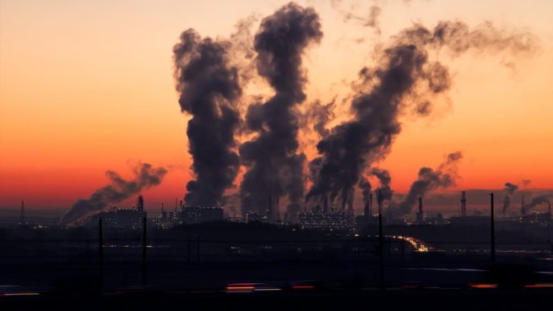
UNIVERSIDAD NACIONAL DEL CALLAO
FACULTAD DE INGENIERÍA MECÁNICA Y DE ENERGÍA
PENSEMOS. . .
¿Qué entiendes por Desorden?
¿Qué entiendes por Probabilidad?
¿Tiene que ver la entropía con la segunda ley de la termodinámica?

Slide 4

UNIVERSIDAD NACIONAL DEL CALLAO
FACULTAD DE INGENIERÍA MECÁNICA Y DE ENERGÍA
PROPÓSITO
Al finalizar la sesión, el estudiante resuelve problemas relacionados con la entropía y procesos reversibles e irreversibles y probabilidad, usando correctamente las definiciones con orden, tres cifras significativas y las unidades respectivas.

Slide 5
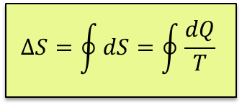
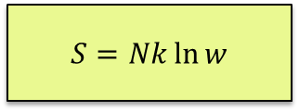
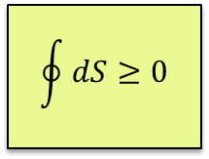
UNIVERSIDAD NACIONAL DEL CALLAO
FACULTAD DE INGENIERÍA MECÁNICA Y DE ENERGÍA
CONTENIDO TEMÁTICO
ENTROPÍA
ENTROPIA
CANTIDADES FÍSICAS
ENTROPÍA
PROCESOS REVERSIBLES E IRREVERSIBLES
ENTROPÍA Y PROBABILIDAD
Es una medida del grado de desorden de un sistema, por lo que permite cuantificar la segunda ley de la termodinámica, constituye una función de estado del sistema.
Volúmen
Calor
Temperatura
Energía
Entropía.
$$∆S=\oint{dS}=\oint{\frac{dQ}{T}}$$
$$\oint{dS}≥0$$
$$S=Nk\ln{w}$$

Slide 6
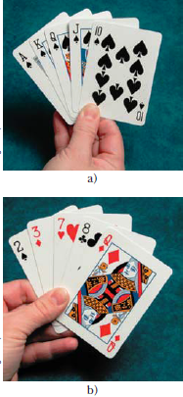
UNIVERSIDAD NACIONAL DEL CALLAO
FACULTAD DE INGENIERÍA MECÁNICA Y DE ENERGÍA
ENTROPÍA
Es una medida cuantitativa del desorden
Se define el cambio infinitesimal de entropía dS durante un proceso reversible como
La entropía es una función de estado del sistema.
Para calcular la variación de entropía en procesos irreversibles basta encontrar un camino reversible que conecte los estados inicial y final del sistema.
S = [J/K]

Slide 7
UNIVERSIDAD NACIONAL DEL CALLAO
FACULTAD DE INGENIERÍA MECÁNICA Y DE ENERGÍA
ENTROPÍA EN PROCESOS REVERSIBLES
(GAS IDEAL)
Recordemos la primera ley de la termodinámica de forma infinitesimal
En un gas ideal pV=nRT
Variación de entropía total entre un estado 1 y un estado 2

Slide 8
UNIVERSIDAD NACIONAL DEL CALLAO
FACULTAD DE INGENIERÍA MECÁNICA Y DE ENERGÍA
PROCESO ISOTERMICO (REVERSIBLE)
T= cte
Si el sistema aumenta de volumen
En un sistema Universo cerrado
La variación total de entropía es nula

Slide 9
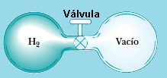
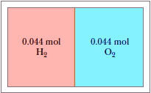
UNIVERSIDAD NACIONAL DEL CALLAO
FACULTAD DE INGENIERÍA MECÁNICA Y DE ENERGÍA
EJERCICIO
Una muestra de 1.00 mol de gas H2 se coloca en el lado izquierdo del contenedor que se muestra en la figura, que tiene volúmenes iguales izquierdo y derecho. El lado derecho esta vacío. Cuando la válvula se abre, el gas circula hacia el lado derecho. ¿Cual es el cambio en entropía total del gas? ¿Cambia la temperatura del gas? Suponga que el contenedor es tan grande que el hidrogeno se comporta como un gas ideal.
Un recipiente de 2.00 L tiene un separador al centro que lo divide en dos partes iguales, como se muestra en la figura. El lado izquierdo contiene gas H2 y el lado derecho contiene gas O2. Ambos gases están a temperatura ambiente y a presión atmosférica. Se retira el separador y se permite que los gases se mezclen. ¿Cual es el aumento en entropía del sistema?

Slide 10
UNIVERSIDAD NACIONAL DEL CALLAO
FACULTAD DE INGENIERÍA MECÁNICA Y DE ENERGÍA
PROCESO ISÓBARO (REVERSIBLE)
El calor y la variación de entropía no son proporcionales
P= cte
Si el sistema aumenta de temperatura
Si el proceso es reversible
En procesos irreversibles

Slide 11
UNIVERSIDAD NACIONAL DEL CALLAO
FACULTAD DE INGENIERÍA MECÁNICA Y DE ENERGÍA
EJERCICIO
Una muestra de 1.00 mol de gas H2 se coloca en el lado izquierdo del contenedor que se muestra en la figura, que tiene volúmenes iguales izquierdo y derecho. El lado derecho esta vacío. Cuando la válvula se abre, el gas circula hacia el lado derecho. ¿Cual es el cambio en entropía total del gas? ¿Cambia la temperatura del gas? Suponga que el contenedor es tan grande que el hidrogeno se comporta como un gas ideal.
Un recipiente de 2.00 L tiene un separador al centro que lo divide en dos partes iguales, como se muestra en la figura. El lado izquierdo contiene gas H2 y el lado derecho contiene gas O2. Ambos gases están a temperatura ambiente y a presión atmosférica. Se retira el separador y se permite que los gases se mezclen. ¿Cual es el aumento en entropía del sistema?

Slide 12

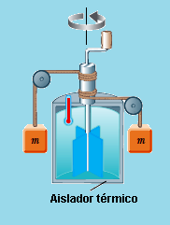
UNIVERSIDAD NACIONAL DEL CALLAO
FACULTAD DE INGENIERÍA MECÁNICA Y DE ENERGÍA
EJERCICIO
Suponga que 1,00 kg de agua a 10,0°C se mezcla con 1,00 kg de agua a 30.0°C a presión constante. Cuando la mezcla llega al equilibrio, a) ¿cual es la temperatura final? b) Considere C_{P}= 4.19 kJ/kg · K para el agua y determine la entropía del sistema c) ¿El mezclado es un proceso irreversible? Explique como lo sabe.
En el experimento de Joule se agitan 20,0 kg de agua dentro de un recipiente aislado térmicamente, y se encuentran que deben gastarse 83660 J de trabajo externo para elevar la temperatura del agua desde 15,0 °C hasta 16,0 °C. Encuentre (a) el cambio de energía interna del sistema (b) el cambio de energía interna de los alrededores (c) el cambio de entropía del sistema (d) el cambio de entropía de los alrededores

Slide 13
UNIVERSIDAD NACIONAL DEL CALLAO
FACULTAD DE INGENIERÍA MECÁNICA Y DE ENERGÍA
PROCESO ISÓCORO (REVERSIBLE)
El calor y la variación de entropía no son proporcionales
V= cte
Si el sistema aumenta de temperatura
Si el proceso es reversible
En procesos irreversibles

Slide 14
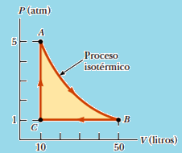
UNIVERSIDAD NACIONAL DEL CALLAO
FACULTAD DE INGENIERÍA MECÁNICA Y DE ENERGÍA
EJERCICIO
Una muestra de 1.00 mol de un gas ideal monoatómico se lleva a través del ciclo que se muestra en la figura. El proceso A → B es una expansión isotérmica reversible. Calcule: a) el trabajo neto realizado por el gas, b) la energía agregada al gas por calor, c) la variación de entropía del gas y d) la eficiencia del ciclo. e) Explique como se compara la eficiencia con la de una maquina de Carnot que funciona entre los mismos extremos de temperatura.

Slide 15
UNIVERSIDAD NACIONAL DEL CALLAO
FACULTAD DE INGENIERÍA MECÁNICA Y DE ENERGÍA
ENTROPÍA Y SEGUNDA LEY DE LA TERMODINÁMICA
La segunda ley de la termodinámica determina la dirección preferida de los procesos irreversibles de la naturaleza Hacia el máximo desorden.
Si se incluyen todos los sistemas que participan en un proceso, la entropía se mantiene constante o aumenta.
Procesos reversibles ΔS = 0
Procesos irreversibles ΔS > 0
La entropía del Universo nunca puede disminuir

Slide 16
UNIVERSIDAD NACIONAL DEL CALLAO
FACULTAD DE INGENIERÍA MECÁNICA Y DE ENERGÍA
OTROS ENUNCIADOS DE LA SEGUNDA LEY DE LA TERMODINÁMICA
Máquina térmica (Kelvin):
Es imposible extraer calor de un sistema a una sola temperatura y convertirlo en trabajo mecánico sin que el sistema o los alrededores cambien de algún modo.
Refrigerador térmico (Clausius):
Es imposible un proceso espontáneo cuyo único resultado sea el paso de calor de un objeto a otro de mayor temperatura.
T_{h}
T
Q_{h}
Q
Refrigerador
No es posible
No es posible
W
Q_{c}
Máquina
T_{c}

Slide 17
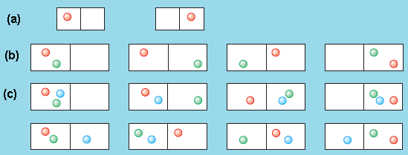
UNIVERSIDAD NACIONAL DEL CALLAO
FACULTAD DE INGENIERÍA MECÁNICA Y DE ENERGÍA
TERCERA LEY, ENTROPIA Y PROBABILIDAD
Un sistema desordenado es más probable que uno ordenado porque tiene más estados microscópicos disponibles.
La entropía tiene una tendencia natural a aumentar dado que corresponde al cambio de condiciones de baja probabilidad a estados de probabilidad mayor.
El Tercer Principio de la Termodinámica implica que si fuera posible alcanzar el “cero absoluto” de temperatura, la materia estaría totalmente “ordenada”. En el “cero absoluto de temperatura”, sólo hay una posible disposición de las moléculas, Sº(0K) =0 J/K.

Slide 18


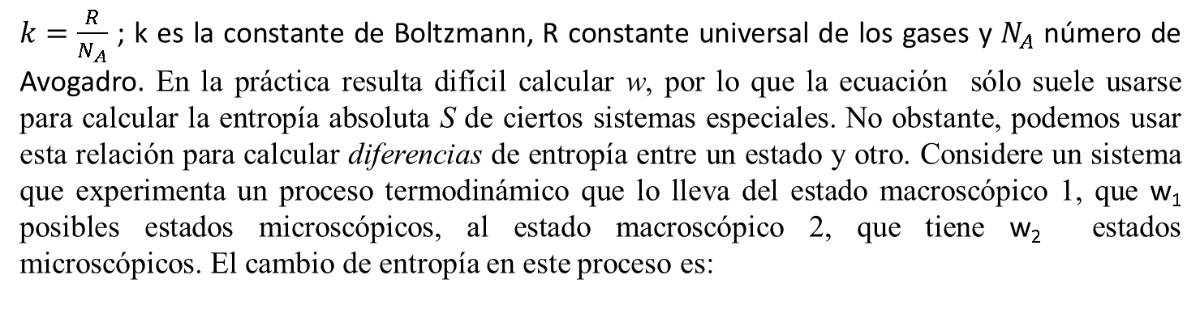
UNIVERSIDAD NACIONAL DEL CALLAO
FACULTAD DE INGENIERÍA MECÁNICA Y DE ENERGÍA
TERCERA LEY, ENTROPIA Y PROBABILIDAD
Al aumentar T, las moléculas, y los átomos que las constituyen adquieren una cierta movilidad, con lo que pueden adoptar varias orientaciones con la misma energía. Son posibles por tanto más “microestados”.
$$S=k\ln{w}$$
$k=\frac{R}{N_{A}}$ ; k es la constante de Boltzmann, R constante universal de los gases y $N_{A}$ número de Avogadro. En la práctica resulta difícil calcular w, por lo que la ecuación sólo suele usarse para calcular la entropía absoluta S de ciertos sistemas especiales. No obstante, podemos usar esta relación para calcular diferencias de entropía entre un estado y otro. Considere un sistema que experimenta un proceso termodinámico que lo lleva del estado macroscópico 1, que w₁ posibles estados microscópicos, al estado macroscópico 2, que tiene w₂ estados microscópicos. El cambio de entropía en este proceso es:
$$∆S=S_{2}−S_{1}=k\ln{w_{2}}−k\ln{w_{1}}=k\ln{\frac{w_{2}}{w_{1}}}$$

Slide 19
UNIVERSIDAD NACIONAL DEL CALLAO
FACULTAD DE INGENIERÍA MECÁNICA Y DE ENERGÍA
EJEMPLO
Dos moles de gas ideal ocupan un volumen V. El gas se expande isotérmica y reversiblemente a un volumen 3 V. a) ¿Cambia la distribución de velocidades por esta expansión isotérmica? Explique. b) Calcular el cambio de entropía del gas.

Slide 20
UNIVERSIDAD NACIONAL DEL CALLAO
FACULTAD DE INGENIERÍA MECÁNICA Y DE ENERGÍA
ENERGIA INTERNA DE UN GAS IDEAL

Slide 21
UNIVERSIDAD NACIONAL DEL CALLAO
FACULTAD DE INGENIERÍA MECÁNICA Y DE ENERGÍA
GASES REALES

Slide 22

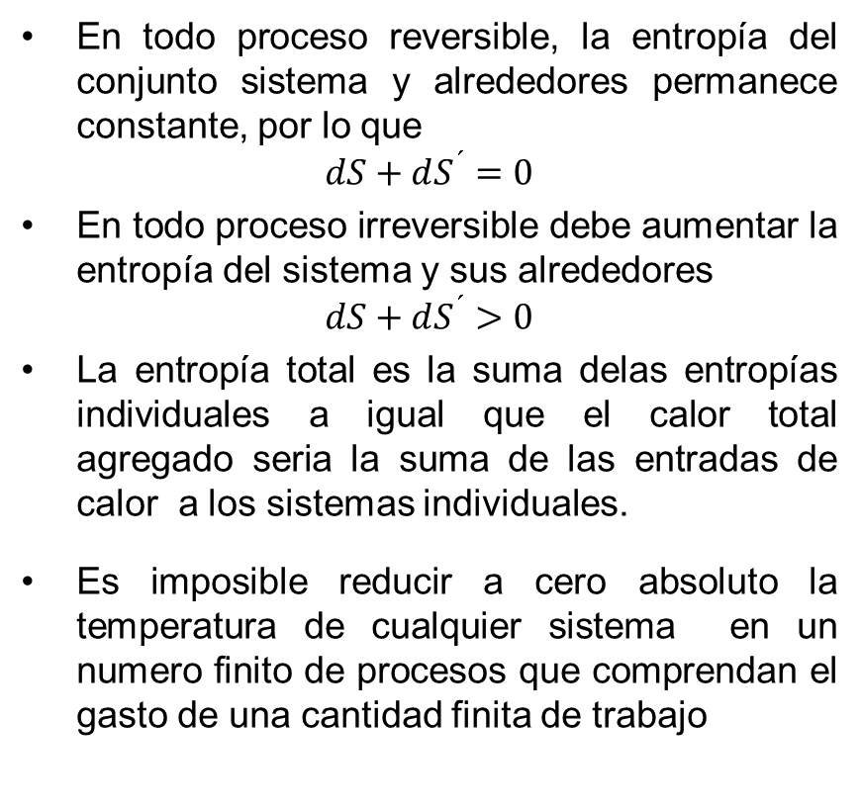
UNIVERSIDAD NACIONAL DEL CALLAO
FACULTAD DE INGENIERÍA MECÁNICA Y DE ENERGÍA
CONCLUSIONES
En todo proceso reversible, la entropía del conjunto sistema y alrededores permanece constante, por lo que
$$dS+dS^{´}=0$$
En todo proceso irreversible debe aumentar la entropía del sistema y sus alrededores
$$dS+dS^{´}>0$$
La entropía total es la suma delas entropías individuales a igual que el calor total agregado seria la suma de las entradas de calor a los sistemas individuales.
Es imposible reducir a cero absoluto la temperatura de cualquier sistema en un numero finito de procesos que comprendan el gasto de una cantidad finita de trabajo

Slide 23
UNIVERSIDAD NACIONAL DEL CALLAO
FACULTAD DE INGENIERÍA MECÁNICA Y DE ENERGÍA
METACOGNICIÓN
¿Cuáles son las diferencias entre proceso reversible e irreversible?
¿Cómo se relaciona la entropía con la probabilidad?
¿Por qué la entropía del universo debe aumentar?
¿Es aplicable el concepto de entropía en aplicaciones a la ingeniería?

Slide 24
UNIVERSIDAD NACIONAL DEL CALLAO
FACULTAD DE INGENIERÍA MECÁNICA Y DE ENERGÍA
REFERENCIAS
Bibliografía Básica:
1. Serway, R. A. y Jewett, J. W. Fisica para Ciencias e Ingeneiría. México : Cengage Learning, 2015. Vol. I.
2. Resnick, R., Halliday, D. y Krane, K. S. Física. Quinta. México : Compañia editorial Continental, 2014. Vol. I.
3. Tipler, P. A. y Mosca, G. Física para la Ciencia y la Tecnología. Sexta. Barcelona : Reverté S.A., 2010. Vol. I.
4. Zemansky, M. W. y Freedman, R.A. Física Universitaria. México : Pearson Education, 2009. Vol. I.
5. Fishbane, P.M., Gasiorowicz, S. y Thornton, S.T. Física para Ciencias e Ingeneiría. México : Prentice Hall Hispanoamericana, 1996. Vol. I.
6. Alonso, M. y Finn, E.J. Física: Mecánica. México : Fondo Educativo Interamericano S. A., 1971. Vol. I.
Bibliografía Complementaria:
7. Beer, F. P., y otros. Mecánica vectorial para ingenieros: Dinámica. México : Mc Graw Hill, 2010. Vol. Novena.
8. Beer, F.P., y otros. Mecánica Vectorial para Ingenieros: Estática. Novena. México : Mc Graw Hill, 2010.
9. Bedford, A. y Fowler, W. Mecánica para Ingeniería: Estática. Quinta. México : Pearson Educación, 2008.
10. —. Mecánica para Ingeniería: Dinámica. Quinta. México : Pearson Educación, 2008.
11. Hibbeler, R. C. Mecánica Vectorial para Ingenieros: Estática. Décima. México : Pearson Educación, 2004.
12. —. Mecánica Vectorial para Ingenieros: Dinámica. Décima. México : Pearson Educación, 2004.
Fuentes hemerográficas
Physics today, 68(11), 38(2015); doi 10.1063/PT 3.2980.
Webgrafia
http://www.sc.ehu.es/sbweb/fisica/
http://www.fisicarecreativa.com/

